Slide 1
Az ember tragédiája a Nemzeti Színházban
Madách Imre művének legfontosabb színpadi feldolgozásai a Nemzeti Színházban.
Három jelentős rendező: Paulay Ede, Németh Antal, Gellért Endre.

Slide 2
A mű jelentősége
Az ember tragédiája 1862-ben jelent meg, és a magyar irodalom egyik legfontosabb drámai alkotása.
A mű az emberiség történelmén keresztül filozófiai kérdéseket vizsgál: hit, tudás, szabadság és küzdelem.

Slide 3
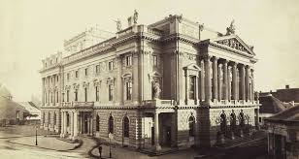
A Nemzeti Színház szerepe
A Nemzeti Színház a magyar színházi élet központja volt.
Itt mutatták be először a Tragédiát, és azóta is meghatározó helyszíne a mű újraértelmezésének.

Slide 4
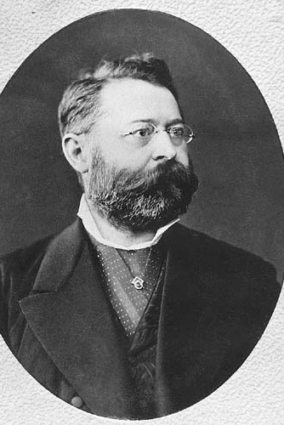
Paulay Ede rendezése (1883)
Az első színpadi bemutató rendezője Paulay Ede volt.
Előadása hűen követte a szöveget, látványos díszletekkel és romantikus stílusban.
Az előadás több mint 4 órás volt.

Slide 5
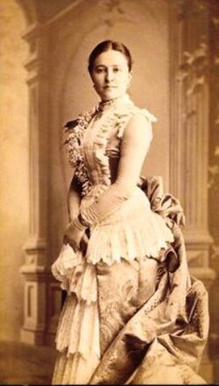
Paulay – szereplők
Ádám: Nagy Imre
Éva: Jászai Mari
Lucifer: Újházi Ede
Jászai Mari alakítása legendássá vált, és nagyban hozzájárult a darab sikeréhez.

Slide 6
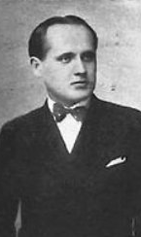
Németh Antal rendezése (1937)
Németh Antal modern szemlélettel nyúlt a műhöz.
Az előadás rövidebb és feszesebb lett, nagyobb hangsúlyt kapott a filozófiai mondanivaló.
Új színpadi technikákat is alkalmazott.

Slide 7
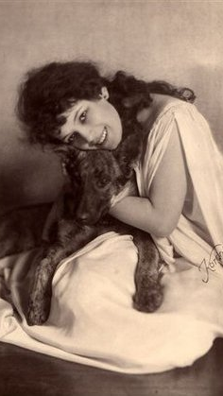
Németh – szereplők
Ádám: Tímár József
Éva: Bajor Gizi
Lucifer: Kiss Ferenc
Bajor Gizi kiemelkedő alakítása érzelmi mélységet adott a darabnak.

Slide 8
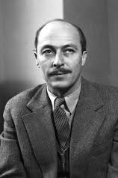
Gellért Endre rendezése (1955)
Gellért Endre rendezése már a szocialista korszakban született.
Az előadás ideológiai szempontból is értelmezte a művet, és a közösségi gondolatokat emelte ki.

Slide 9
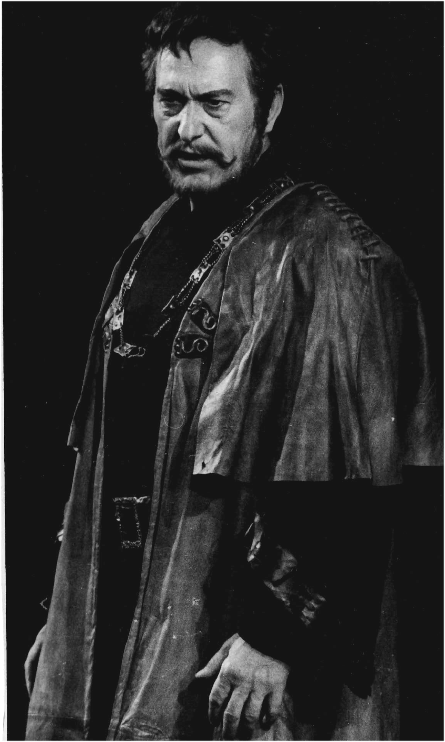
Gellért – szereplők
Ádám: Bessenyei Ferenc
Éva: Tolnay Klári
Lucifer: Mensáros László
A játék realisztikusabbá vált, a karakterek emberközelibbek lettek.

Slide 10
Összehasonlítás
Paulay Ede: romantikus, monumentális
Németh Antal: modern, gondolati
Gellért Endre: ideologikus, realista
Mindhárom rendezés a saját korát tükrözi.

Slide 11
Színháztörténeti jelentőség
A Tragédia előadásai jól mutatják a magyar színház fejlődését.
A rendezések mindig alkalmazkodtak az adott korszak társadalmi és politikai viszonyaihoz.

Slide 12
Összegzés
Az ember tragédiája időtálló mű, amely minden korszakban új jelentést kap.
A Nemzeti Színház kulcsszerepet játszott abban, hogy a darab élő és aktuális maradjon.

